Slide 1
UM PASSEIO PELAS MAGNÍFICAS
PAISAGENS DA
Bella Itália
DOLCE AMORE MIO
TONINHO VENDRAMINI
FORMATAÇÕES
PROGRESSÃO AUTOMÁTICA

Slide 2
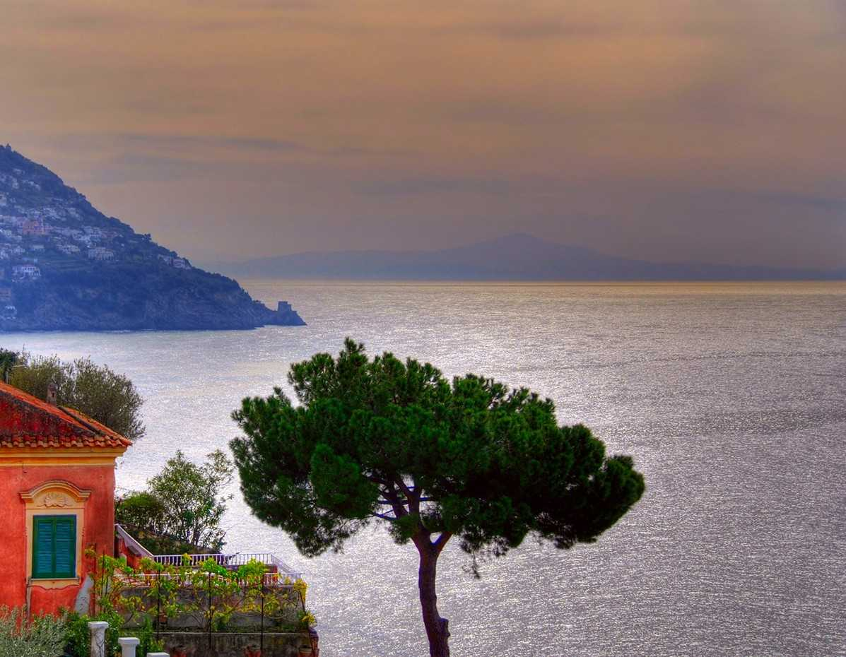
Vesuvio dal Sorrento
Vesuvio dal Sorrento

Slide 3
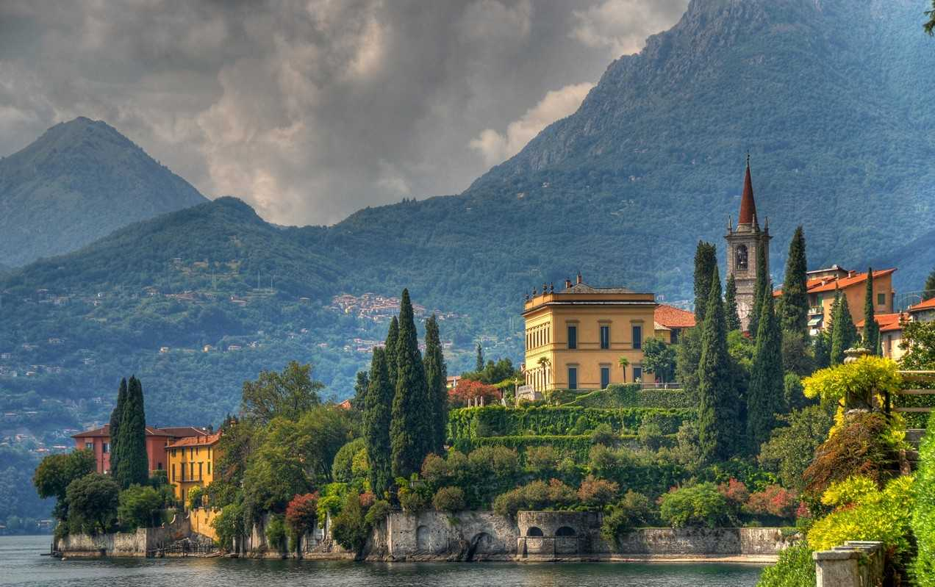
Varenna
Varenna

Slide 4
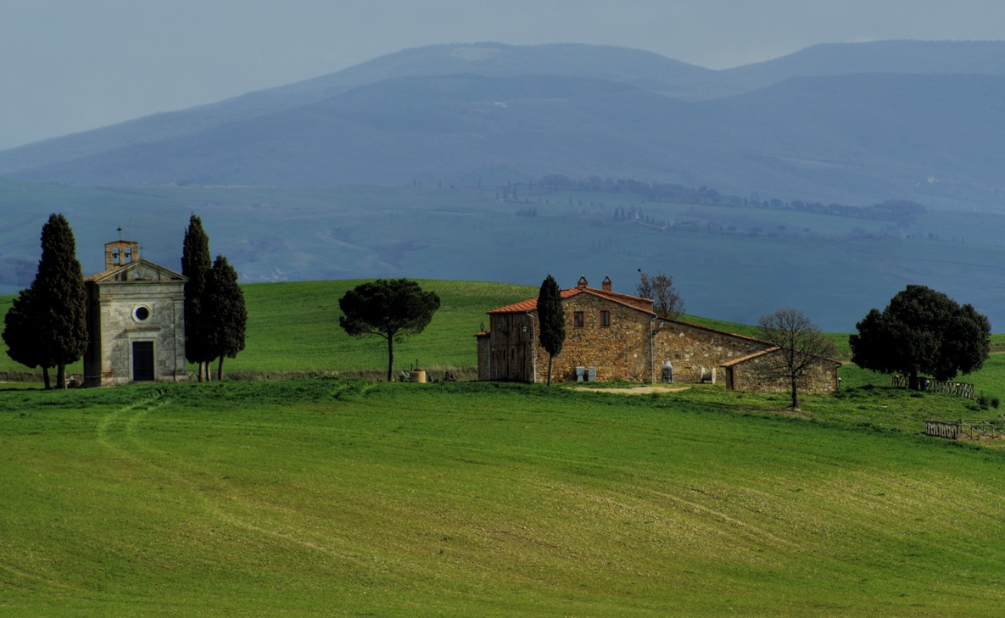
Varenna
Toscano

Slide 5
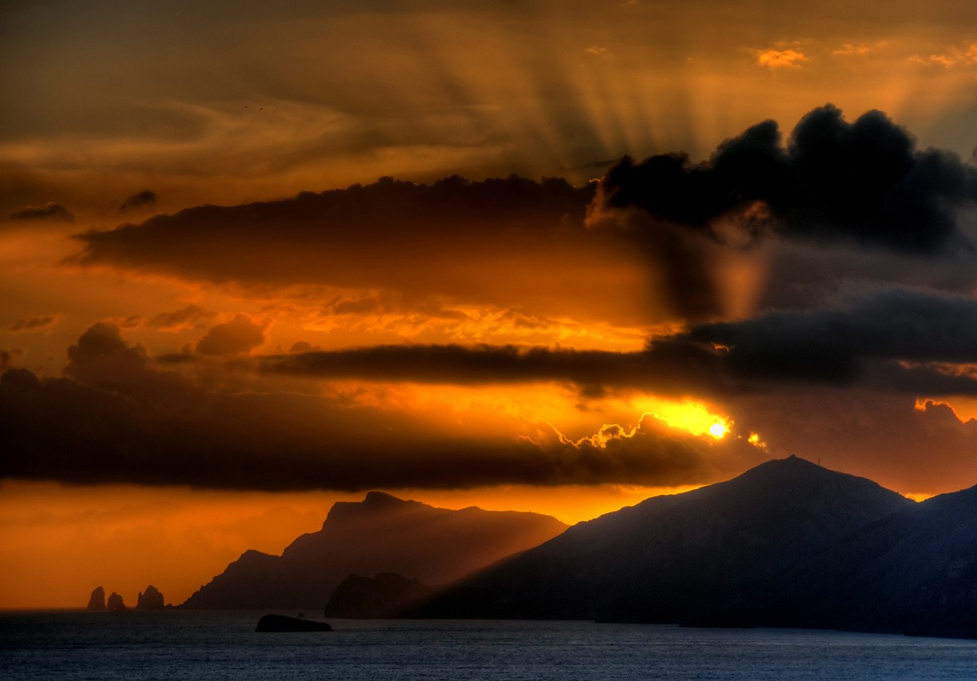
Tramonto d'Oro
Tramonto d'Oro

Slide 6
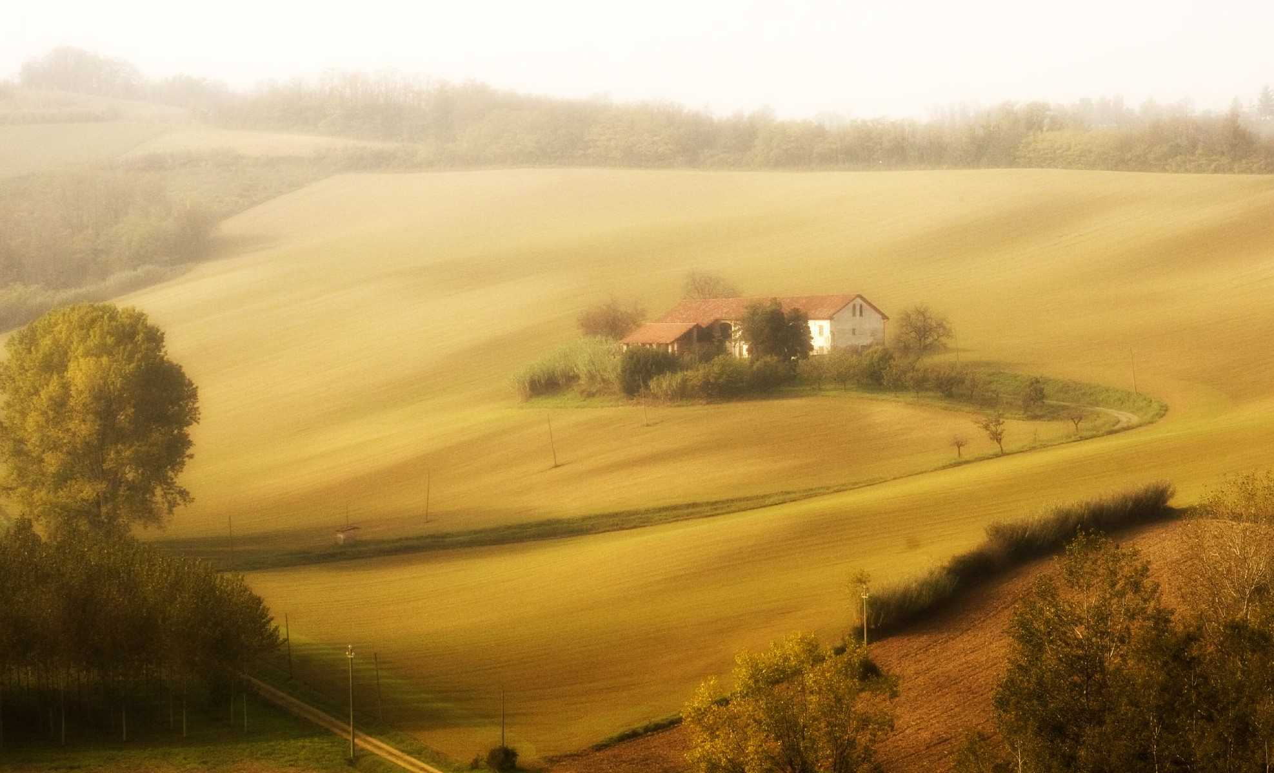
La casa sulla collina
La casa sulla collina

Slide 7
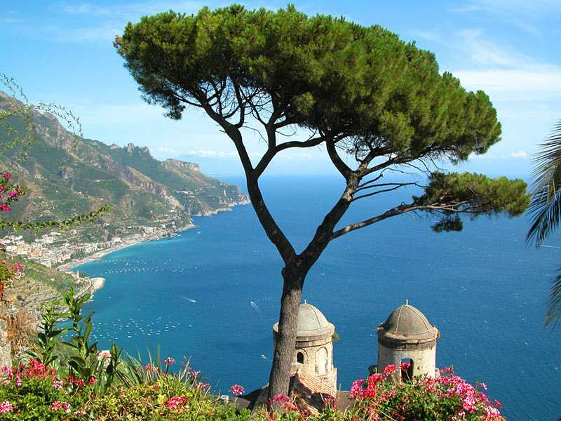
Ravello
Ravello

Slide 8
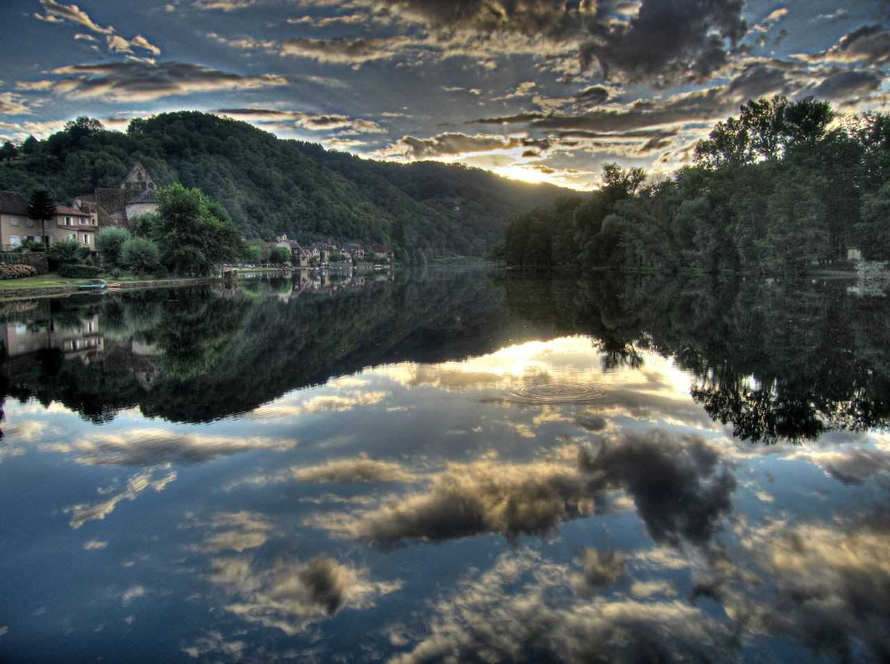
Posta del sol
Posta del sol

Slide 9
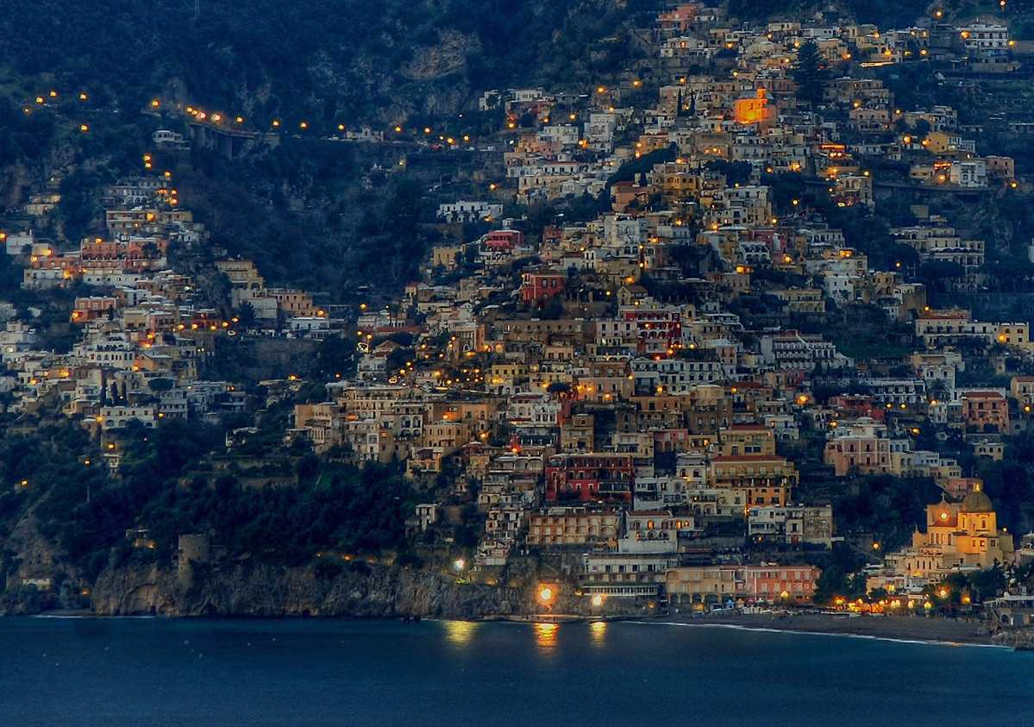
Positano
Positano

Slide 10
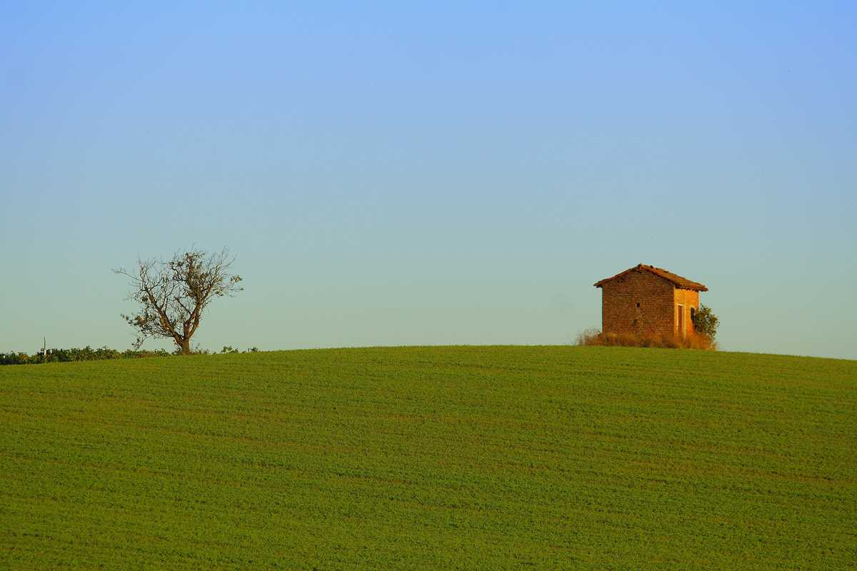
Monferatto-in cima alla collina

Slide 11
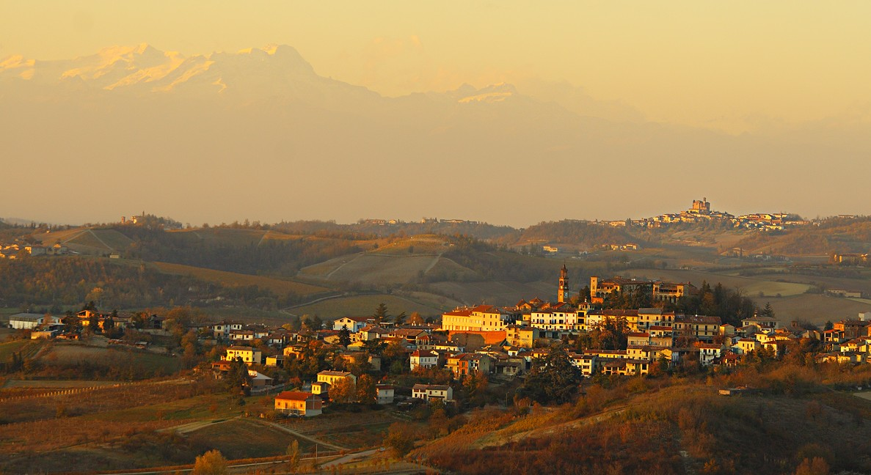
Monferrato

Slide 12
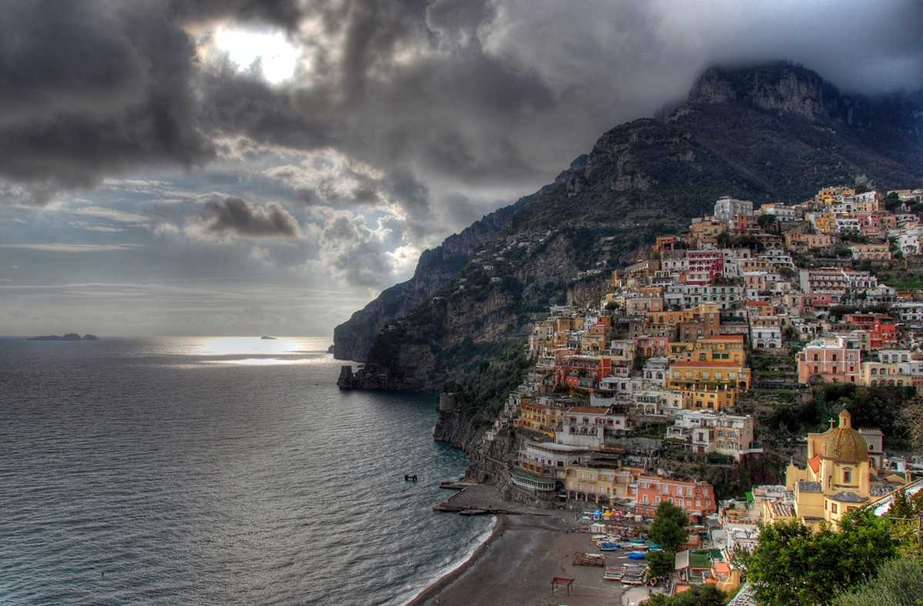
Positano

Slide 13
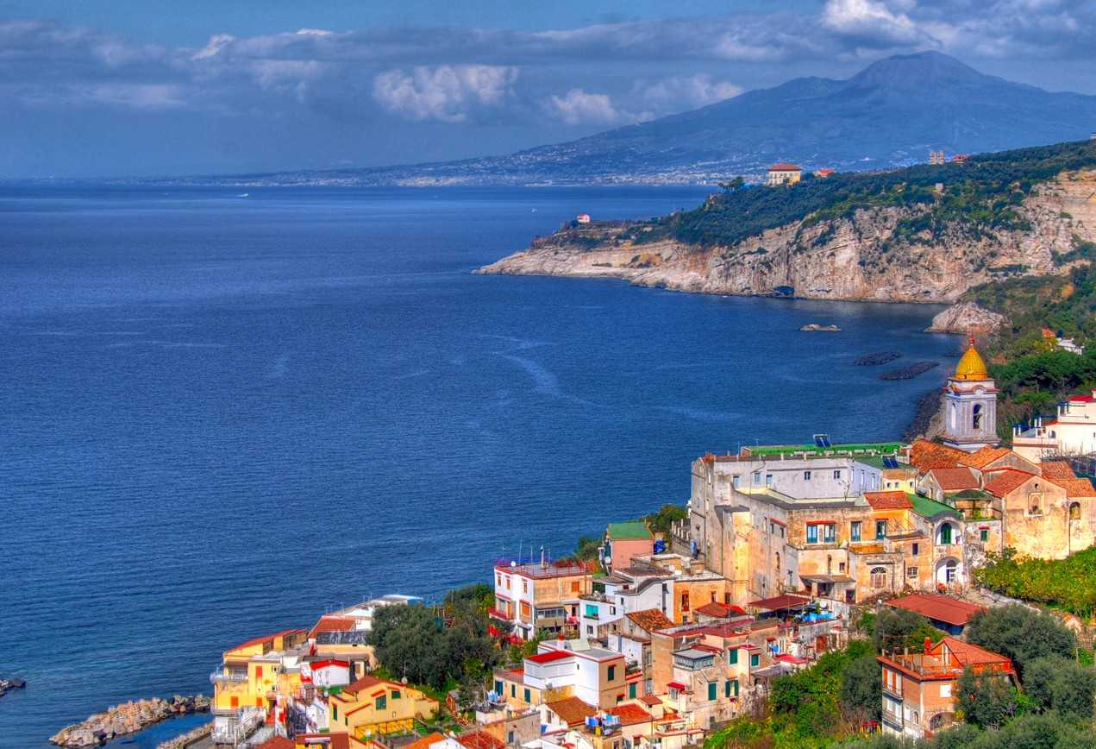
Massa Lubrense e Vesuvio

Slide 14
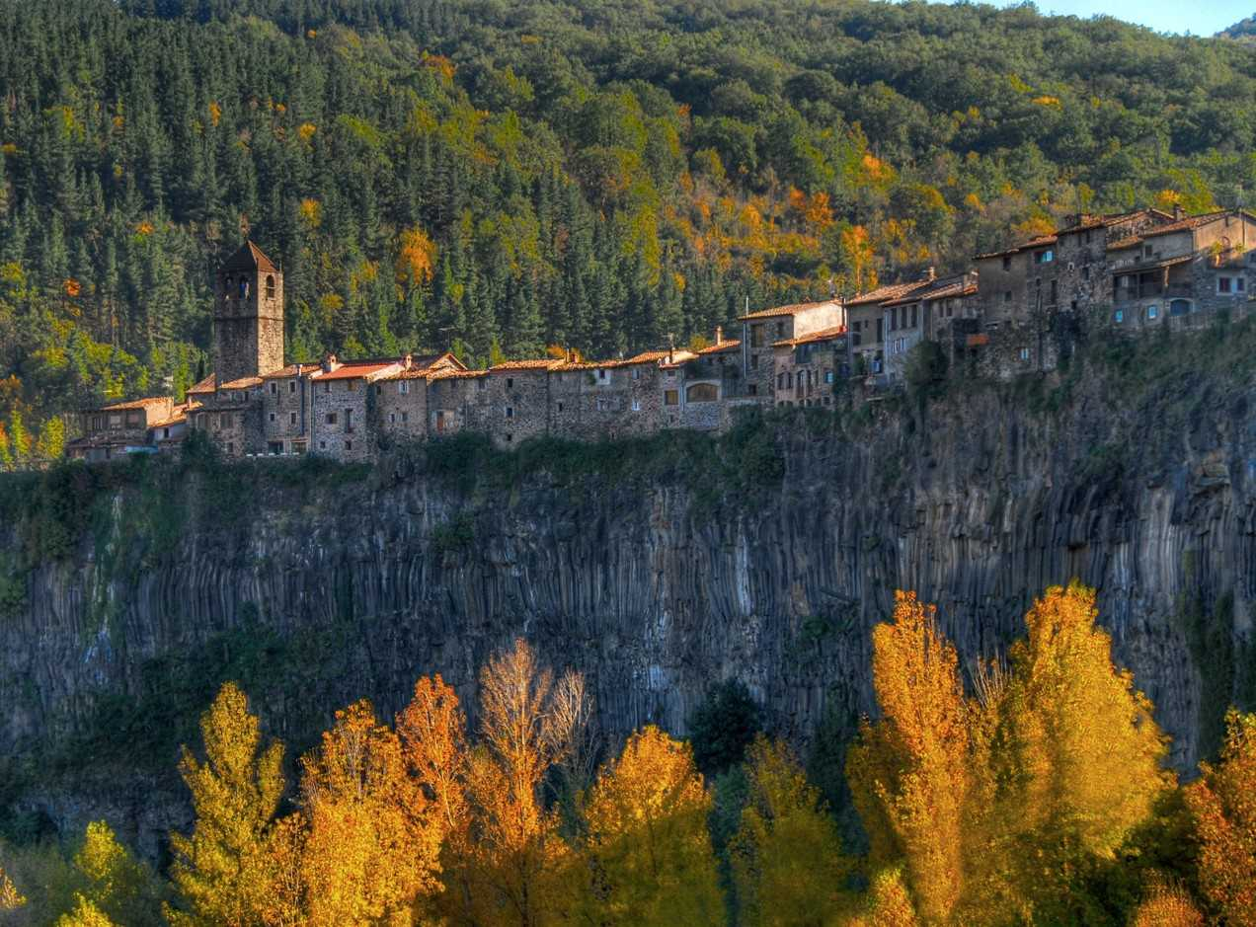
Castellfollit de la Roca
Castellfollit de la Roca

Slide 15
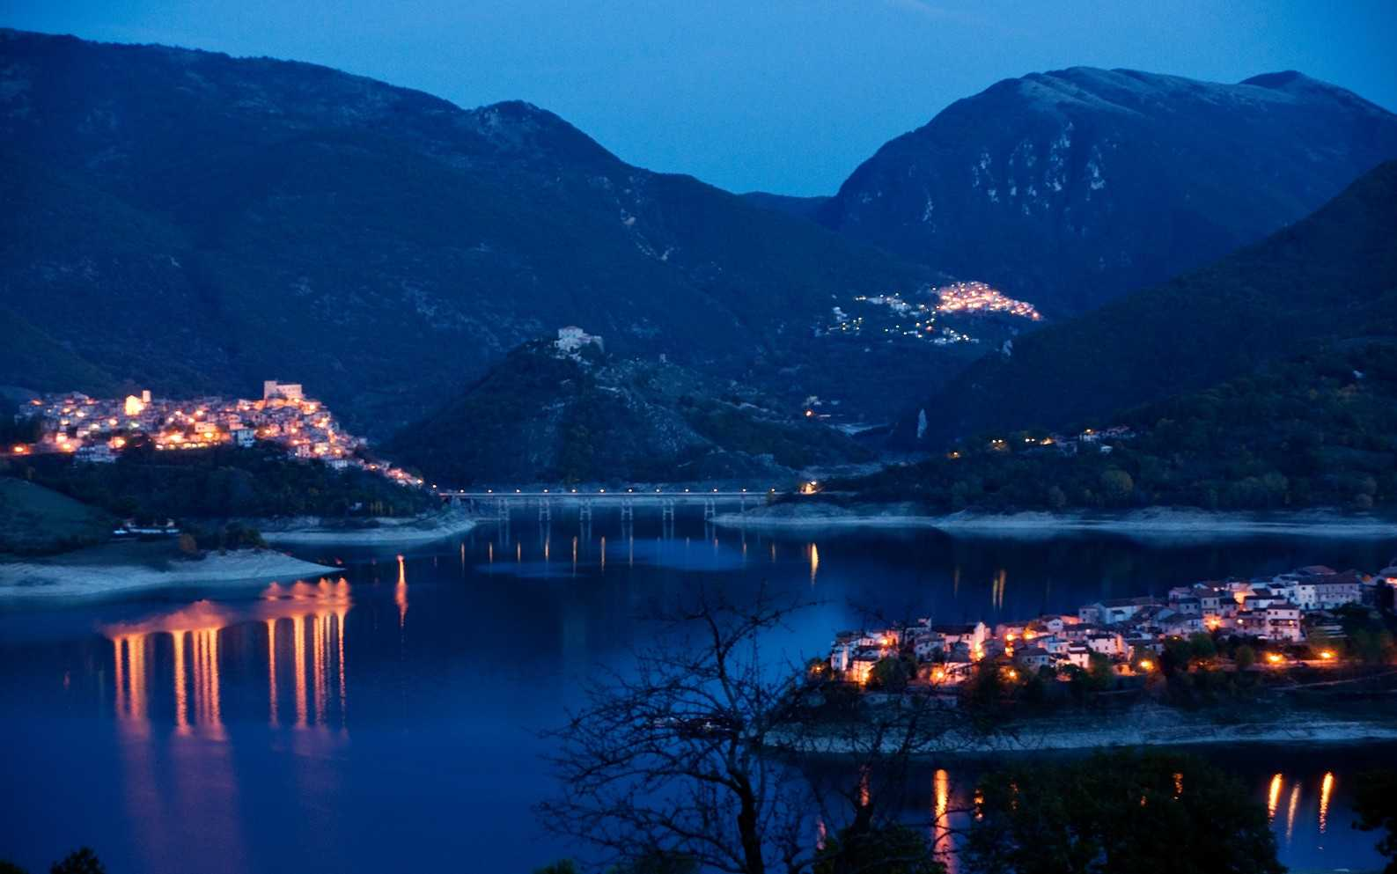
Castel di Tora in notturno

Slide 16
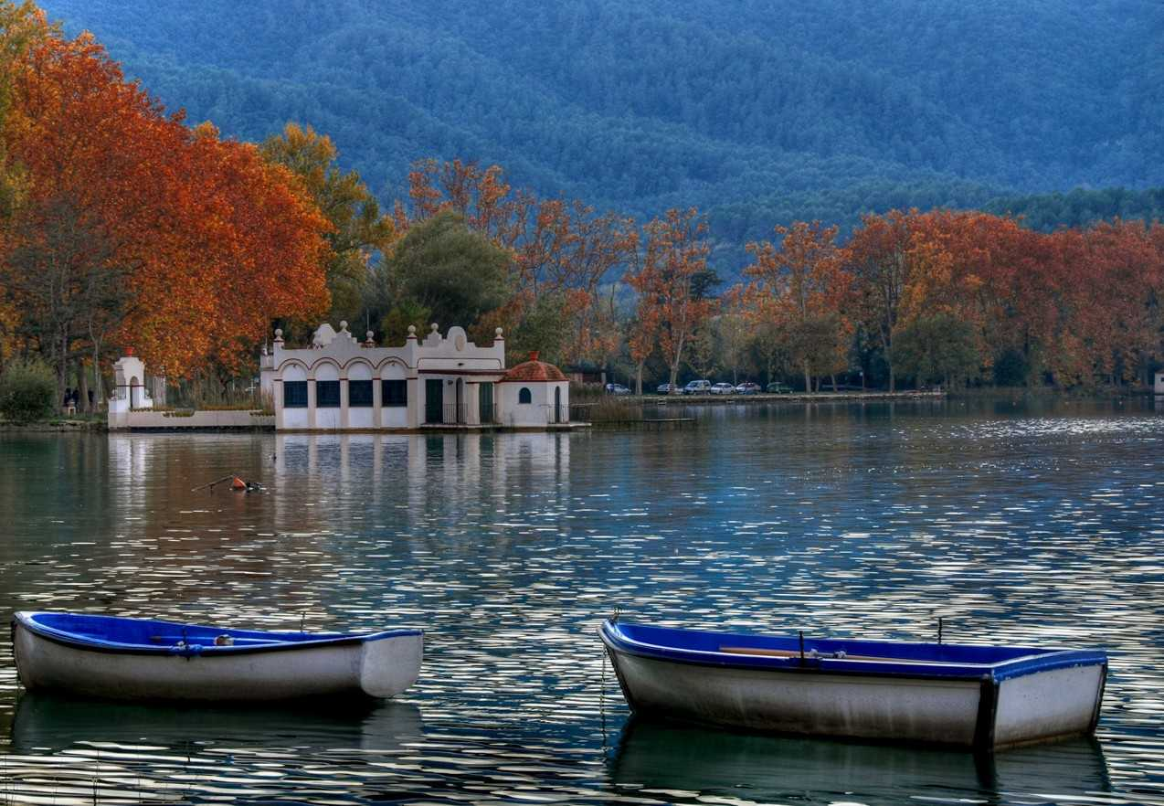
Capvespre a banyoles

Slide 17
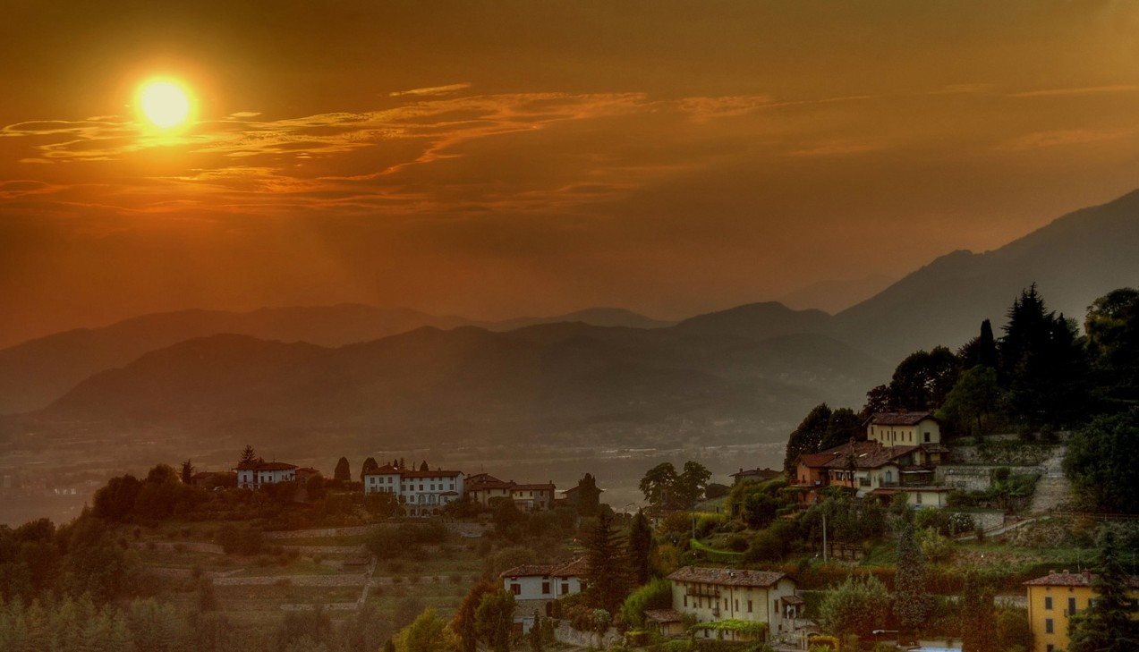
Bergamo

Slide 18
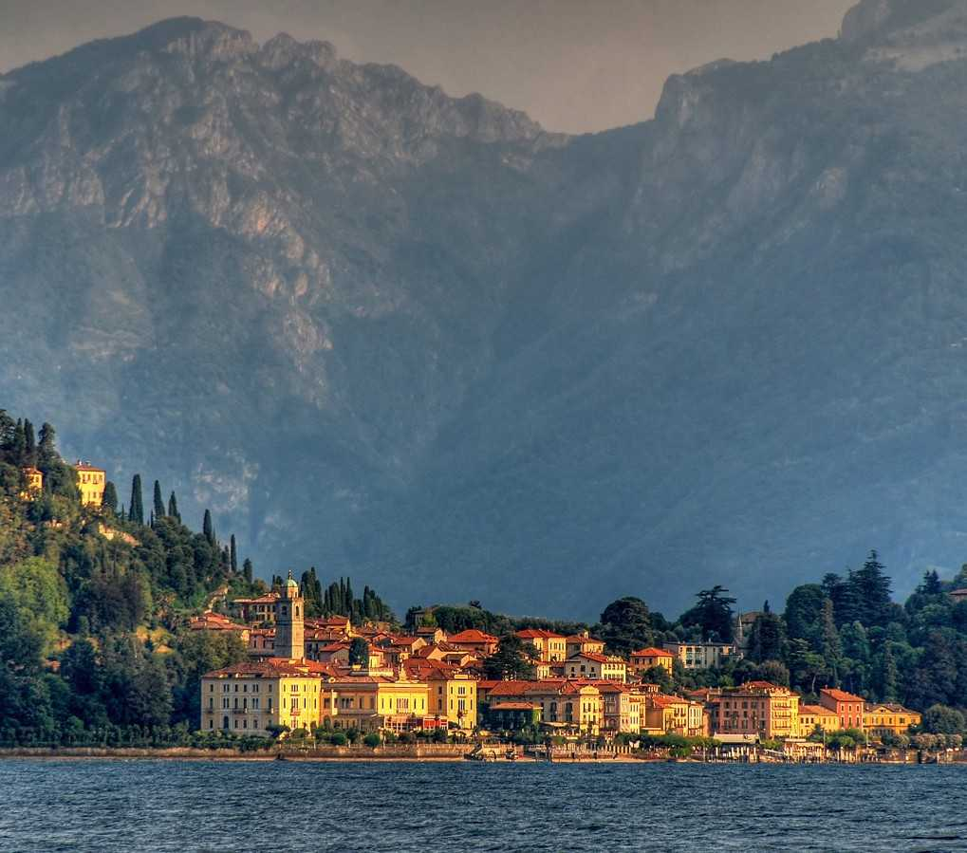
Bellagio - Lago di Como

Slide 19
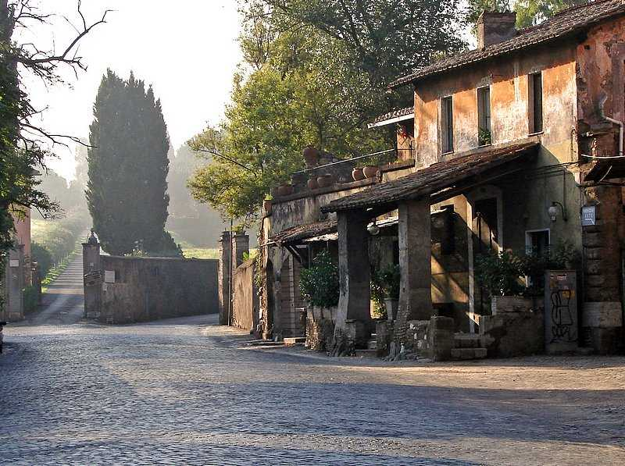
Fattoria di Caserta

Slide 20
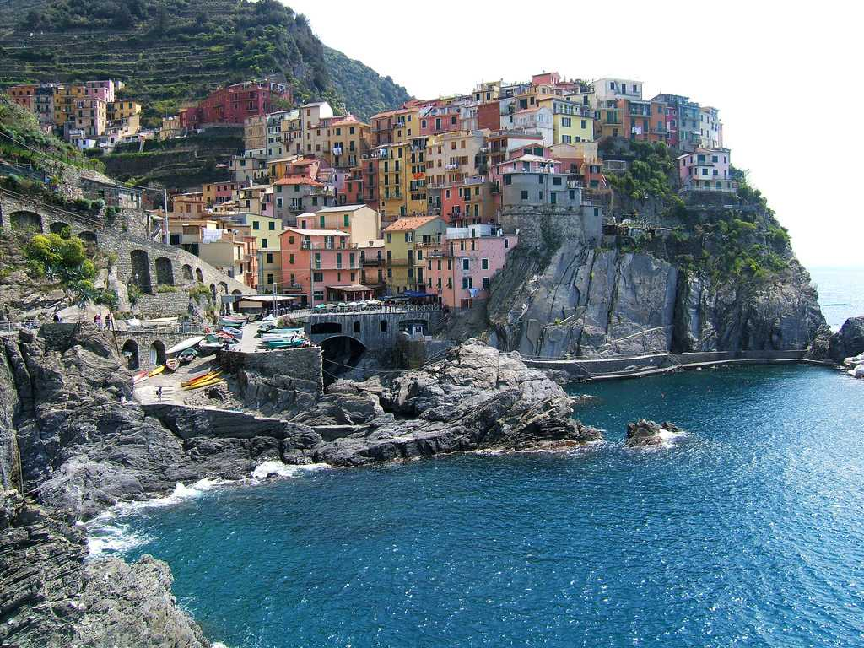
Cinque Terre

Slide 21
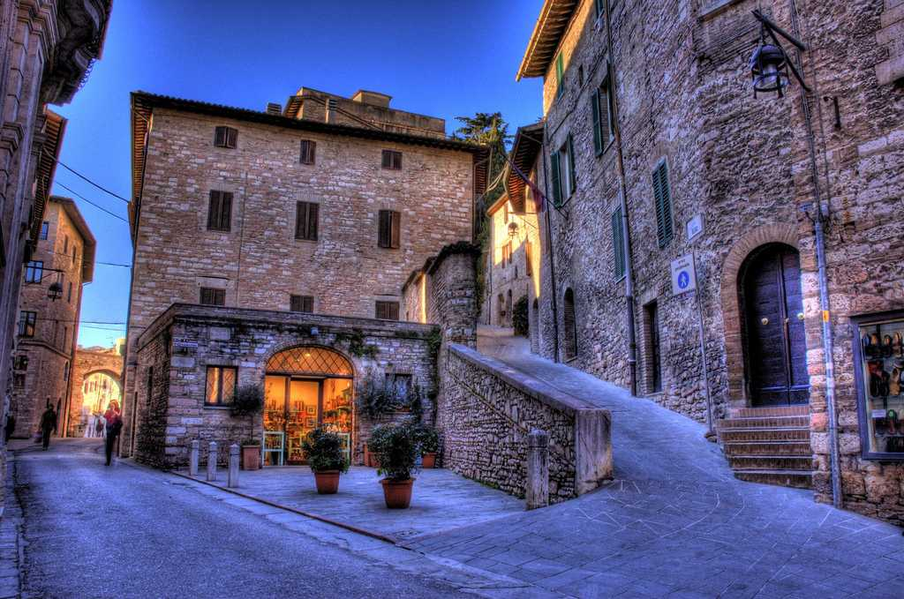
Piccolo villagio

Slide 22
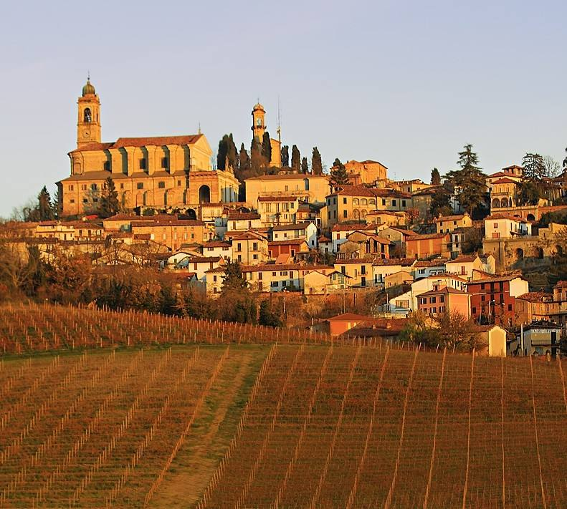
Monferrato - Vignale al tramonto

Slide 23
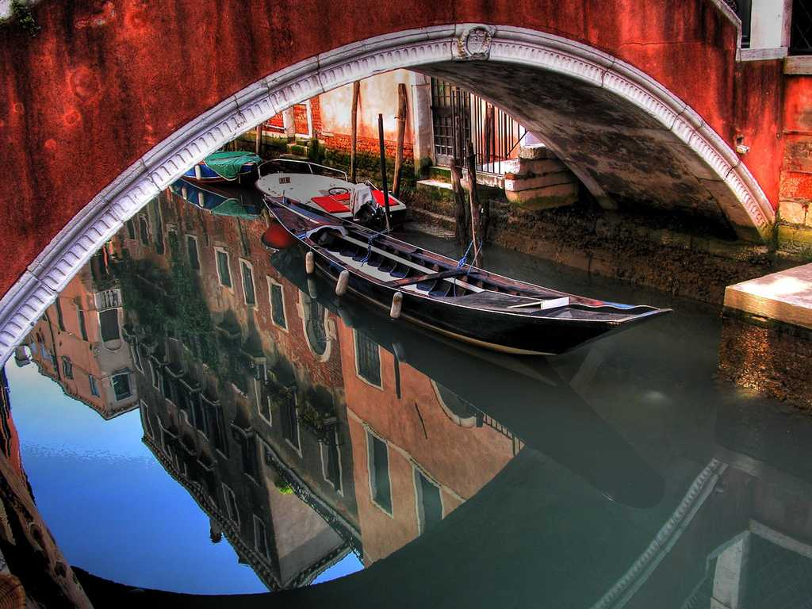
Gondola de Venezia

Slide 24
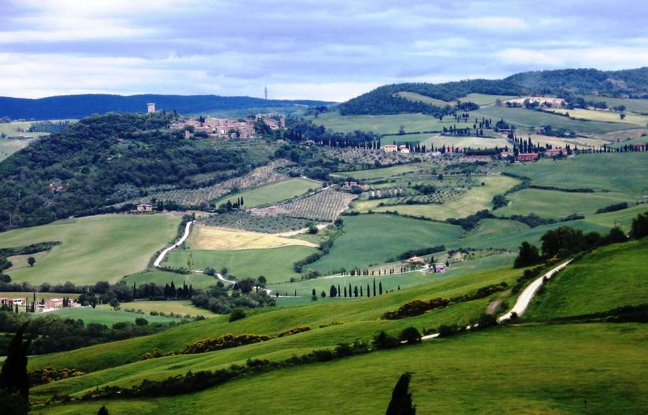
Campagna di Caserta

Slide 25
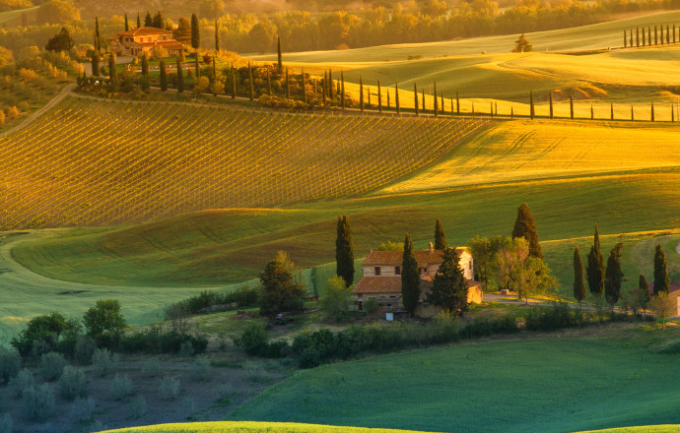

CRIAÇÃO / FORMATAÇÃO
VENDRAMINI Toninho
Arte Final & Sons
Acervo Pessoal
Músicas
Dolce Amore Mio
I Santo Califórnia
Dio Come Ti Amo
Domenico Modugno
A unificação da Itália foi um processo de união entre os vários reinos que compunham a Península Itálica, após a expulsão dos austríacos. Ocorreu na segunda metade do século XIX e terminou em 1871. Com isto, os reinos passaram a formar um só país, o Reino da Itália, sob o reinado de Victor Manuel II.

